Slide 1
Экологическое воспитание на уроках физики
ГБОУ ЦО №55
Пашкунова Е. В.
Учитель высшей категории

Slide 2
Экология большого города

Slide 3
В год охраны окружающей среды вопросам экологии уделяется особое внимание. По словам председателя комитета по природопользованию,охране окружающей среды и обеспечению экологической безопасности Дмитрия Голубева, в этом году в Северной столице запланировано 6 важнейших мероприятий.

Slide 4
Центральным событием стал 13 международный форум “Экология большого города”,который состоялся в марте месяце. В нем приняли участие более 50 регионов России и 10 стран.
5 июня Петербург отметит год охраны окружающей среды,к которому комитет традиционно подготовит обзор экологической обстановки за 2012 год.

Slide 5
Мы любим свой город , мечтаем видеть его чистым , зеленым. Он нам дорог еще и тем , что является колыбелью русской науки.

Slide 6
Ода Петербургской физике
В тот миг , когда царь Петр-властитель славный Веленьем мысли город заложил, Наверно , в небесах совет державный
Судьбу Пальмиры Северной
решил
Решил , чтобы всего во граде
дивном
Хватило до скончания веков.
Науки процветали чтоб обильно,
Без тягостных невежества оков.
Одну из них он выделил особо,
Она ведь шире, четче всех наук,
В ней главное –вещей вокруг основа
Она для человека-лучший друг.
И с той поры Санкт-Петербург
державный,
Столицей физики на Родине слывет…
Здесь цвет науки этой достославной
уже три века песнь свою ведет.

Slide 7
“Мужик архангельский” , что в
Университете учился честно , не
Жалея сил . Вписал себя в науку..
Все на свете запомнили ,кем Ломоносов был.
Попов, создавший
радиоприёмник,
Бродил по площадям , о Петербург
Твоим широким , утрене-холодным…
Любуясь на всходящий солнца круг.
Имен не перечислить всех , я
знаю…
Иоффе и Алферов… целый ряд.
Но пусть их будет больше!
Крикнем краю Петровскому и Физике: Виват!

Slide 8
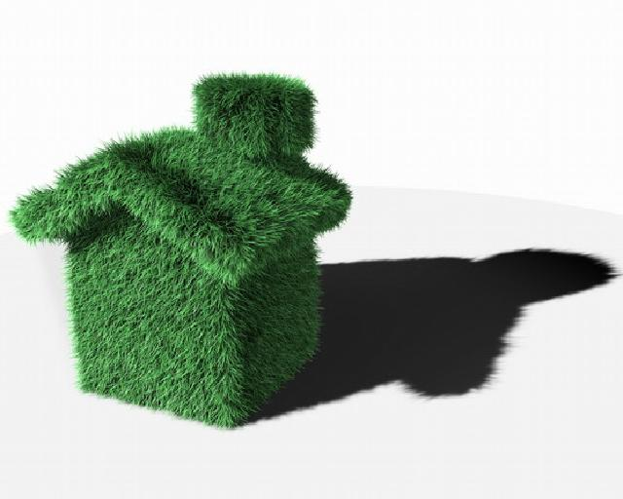
Физика и экология жилища
«Мой дои – моя крепость!»

Slide 9
А знаете ли Вы ?
О том , что в стандартной
трехкомнатной квартире в год накапливается
до 40 кг пыли?
Человек за сутки вдыхает до 12 тыс. литров
воздуха, а в одном литре воздуха содержится
до 500 тыс. пылинок.
За сутки на слизистой оболочке дыхательных
путей оседает до 6 миллиардов пылинок. Их
размер менее 5 микрон, пылинки осаждаются в
альвеолах и нарушают процесс обогащения
крови кислородом, а, проникая в кровь,
разносятся с кровотоком по органам и тканям
организма.

Slide 10
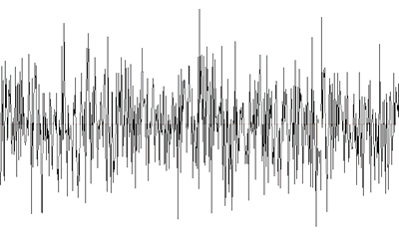
Шум
– один из главных врагов человека.
Специалисты считают: если средний
уровень интенсивности шума днем ниже
50 децибел (ДБ), а ночью – ниже 40, то
квартира спокойна.

Slide 11
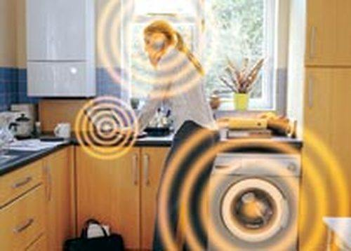
Опасность в доме

Slide 12
Фактор опасности | Опасное действие | Как оно возникает | Как избежать
Радон | Повышенная радиация | Радон просачивается в помещение вместе с воздухом из грунта | Герметизация полов, проветривание комнат
Радиоактивность строй материалов | Повышенная радиация | гранит пемза, туф содержат радиоактивные породы | Не допускать использования радиоактивных материалов
Бытовой уголь (для отопления ) | Радиация золы и дыма | Уголь содержит радиоактивные примеси | Контролировать радиоактивность угля
Электромагнитные волны | Ухудшение здоровья человека | Их излучают линии электропередач, электропроводка радио и телеаппаратура | Ограничивать время работы радио – и теле – устройств
Питьевая вода | Попадание в организм примесей твёрдых частиц | Загрязнение источника кислотными дождями | Использовать фильтры для очистки воды

Slide 13
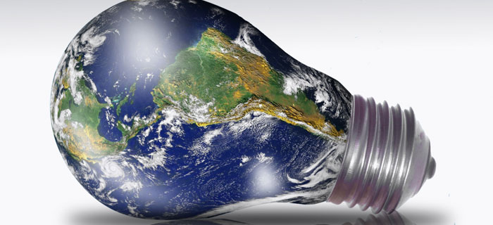
Физика и экология быта

Slide 14
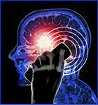
Электромагнитное излучение
О возможной опасности электромагнитного излучения задумались еще с «колыбели», когда в 1888 году Герц впервые возбудил высокочастотные колебания электромагнитных волн.

Slide 15
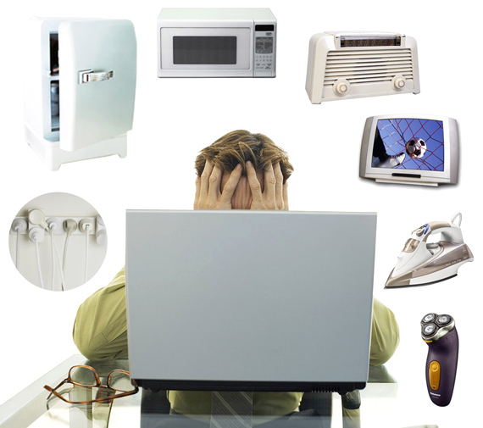
Что «фонит» в квартире?
Практически каждая современная квартира напичкана бытовой техникой и опутана проводами. А мы, её обитатели, постоянно находимся в зоне электромагнитного излучения. Наиболее опасно излучение, которому мы подвергаемся длительное время, например, во время сна или работы.

Slide 16
Бытовые приборы | Факторы опасности | Как его уменьшить
Электробритва | Электромагнитное поле большой интенсивности | Уменьшить время её работы, а лучше пользоваться механической бритвой
Микроволновая печь | Электромагнитное поле, рентгеновское излучение | Не подходить близко к включённой печи
Компьютер и телевизор | Электромагнитное поле, рентгеновское излучение | Ограничивать время работы, учитывать что излучение максимально по бокам и сзади приборов
Радиотелефон | Узкополосное электромагнитное излучение | Меньше разговаривать по нему
Электрическое одеяло | Электромагнитное поле | Использовать только для нагревания постели. Но не спать под ним
Звукотехника | Низкочастотные звуки | Избегать громкого звучания аппаратуры

Slide 17
Наше здоровье в наших руках
. Каждый наш следующий день зависит от того, какой выбор мы делаем сегодня. Даже зная о негативном воздействии излучения, исходящего от домашней техники, большинство из нас не побежит избавляться от столь привычных и удобных современных бытовых приборов… Значит, нужно научиться жить в ладу с современной бытовой техникой, по минимуму избегая их вредного влияния и соблюдая правила по их эксплуатации.

Slide 18
БЕРЕГИТЕ СЕБЯ И СВОЕ ЗДОРОВЬЕ!

Slide 19
Транспорт и Экология

Slide 20
«Полуотравленная газом, По нефтяным болотам – вплавь. Куда ты рвешься? Где твой разум? Взгляни в себя разумным глазом , Нельзя же все богатства разом - Чуть-чуть грядущему оставь …» М.ДУНИН

Slide 21
Количество вредных веществ , выделяемых ДВС
№ | Компоненты выхлопных газов | Бензиновый двигатель | Дизельные двигатели
1 | Оксид углерода CO(II) | 0,035 | 0,017
2 | Оксид углерода CO₂(IV) | 0,17 | 0,2
3 | Оксид азота (No, No₂) | 0,002 | 0,001
4 | Сажа | 0,04 | 1,1

Slide 22
Вот немного статистики: -При сгорании 1т бензина выделяется 500-800кг вредных веществ, - В атмосферу ежегодно выбрасывается 1200компонентов, в том числе оксид углерода, оксиды азота, углеводороды , альдегиды, оксиды металлов сажа и пр.

Slide 23
Исследование около светофора ,находящегося на перекрестке проспекта Науки и Гражданского проспекта в час пик.
Марка машины | t (минут) | n | k | M(Co₂) | M(CO₂) | M(NO₂) | M(сажи) | M(г)
Легковая | 3 | 6 | 5 | 0.1 | 0.7 | 0.006 | 0012 | 83.34
Грузовая | 3 | 1 | 5 | 0.2 |  | 0.009 | 02 | 19.64
Автобус | 3 | 2 | 6 | 0.2 |  | 0.009 | 02 | 47.12
т- время стоянки машин около светофора
N- кол-во машин определенной марки
K- кол-во переключение (торможение, холостой ход ,разгон)
M- общая масса всех выделяемых токсичных продуктов (г)

Slide 24
Пути решения экологических проблем.
1)Замена традиционных ДВС эффективными и экологически чистыми двигателями.
2)Улучшить уже созданные двигатели . К примеру, для повышения эффективности использования топлива ,использовать добавки , способствующие более полному сгоранию топлива .Таким образом , такого же количество топлива будет хватать на совершение большего количества работы.
3)Для уменьшения выбросов в атмосферу ядовитых веществ применять более эффективные системы фильтрации газов.
4)Смена парка автомобилей : по оценке ГИБДД в СПБ 9 из 10 автомобилей на улицах нашего города соответствуют классу ЕВРО-4.

Slide 25
Прогресс
Экология

Slide 26
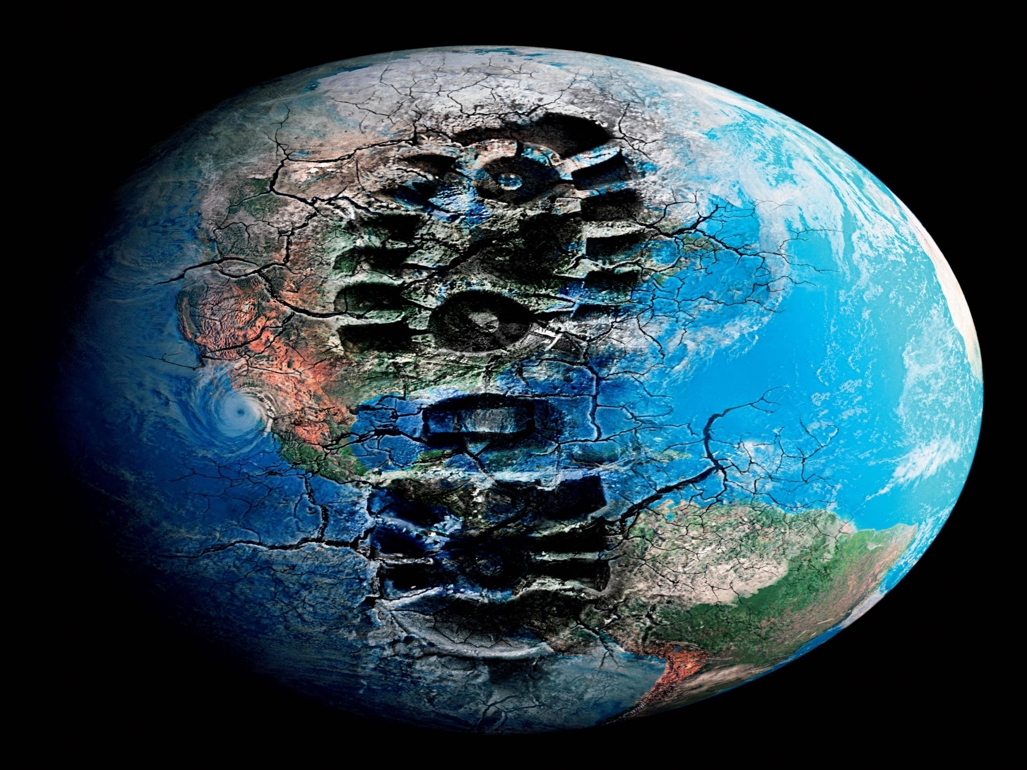
Мы - за чистую планету!

